Slide 1
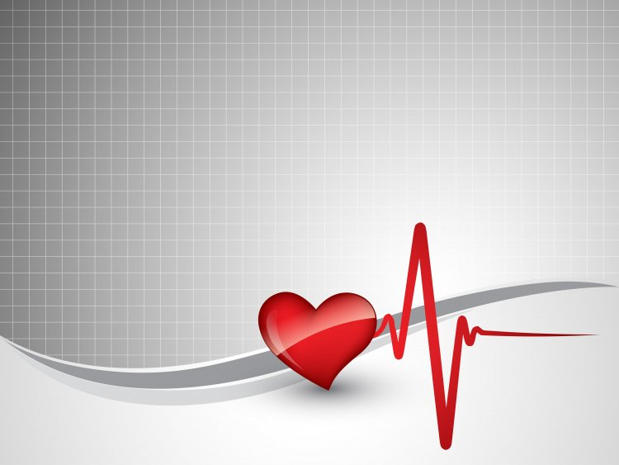
Предупреждение заболеваний сердца и сосудов.
Первая помощь при кровотечениях

Slide 2
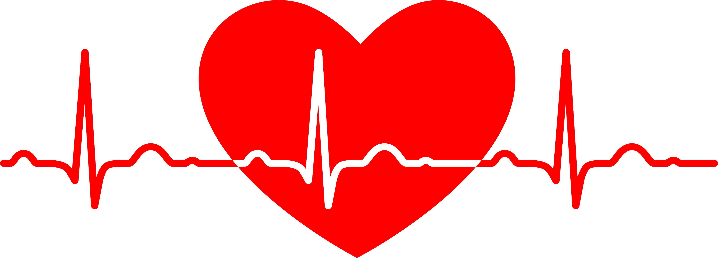
Разгадайте кроссворд
1
п
у
л
ь
с
2
э
р
и
т
р
о
ц
и
т
ы
3
д
о
н
о
р
4
г
е
м
о
ф
и
л
и
я
и
м
м
у
н
и
т
е
т
5
6
п
л
а
з
м
а
4. Наследственное заболевание, выражающееся в склонности к кровотечениям в результате несвёртывания крови.
7
а
о
р
т
а
12. Процесс, при котором клетки захватывают и переваривают твёрдые частицы.
3. Человек, предоставляющий часть своей крови для переливания.
5. Невосприимчивость организма к инфекционным заболеваниям.
1. Ритмические колебания стенок артерий.
л
е
й
к
о
ц
и
т
ы
10. Поражение сосудов головного мозга.
2. Красные кровяные клетки
8
8. Белые кровяные клетки.
11. Препарат из убитых или ослабленных микроорганизмов.
9. Сосуды, несущие кровь от сердца.
Молодцы!
7. Самый крупный сосуд.
а
р
т
е
р
6. Жидкая часть крови.
9
и
и
и
н
с
у
л
ь
т
10
11
в
а
к
ц
и
н
а
12
ф
а
г
о
ц
и
т
о
з

Slide 3

Профилактика
Подберите слова- синонимы к данному слову.
предупреждение
предохранение
предотвращение

Slide 4
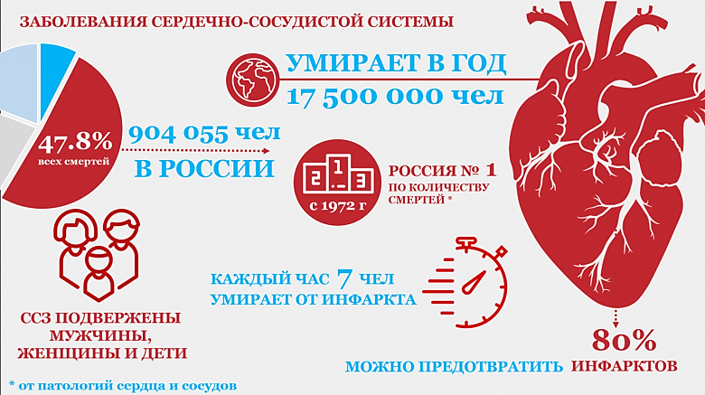
Статистика

Slide 5
Подумать только!
В сутки сердце делает 100 тысяч ударов, за год – почти 40 миллионов ударов, а за 70 лет - 25 млрд.
За 1 минуту сердце перекачивает около 6 литров крови.
Если бы можно было использовать работу сердца, то за 8 ч удалось бы поднять человека на высоту здания Московского университета (240м).

Slide 6
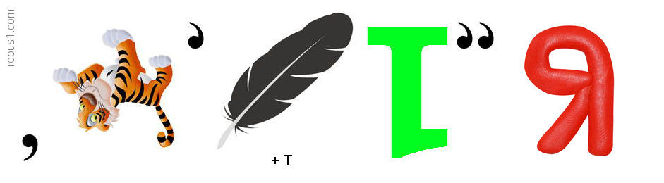
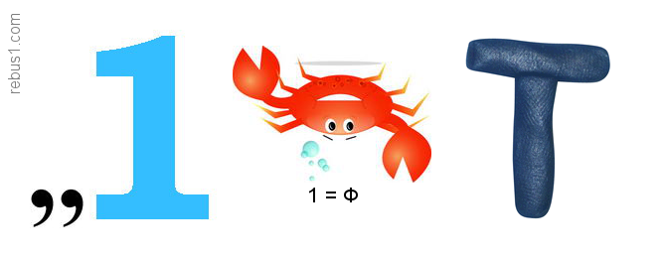
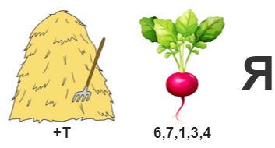
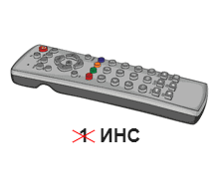
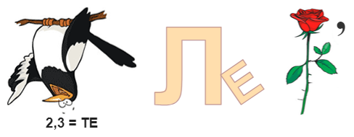
Заболевания сердечно-сосудистой системы
1.
2.
гипертония
инфаркт
3.
4.
5.
стенокардия
инсульт
атеросклероз

Slide 7
Заполним таблицу
Название заболевания | Краткая характеристика
Гипертония
2. Инфаркт
3. Стенокардия (грудная жаба)
4. Инсульт
5. Атеросклероз
Стойкое повышение артериального давления (выше 140/100 мм рт.ст.)
Отмирание участка сердечной мышцы.
  Приступы сильной боли в сердце, связанные со спазмом коронарных сосудов.
Острое нарушение мозгового кровообращения с повреждением ткани мозга.
Утолщение стенки и сужение просвета артерий в связи с отложением холестерина.

Slide 8
Задание
Прочитайте стихотворение и выпишите факторы, отрицательно влияющие на работу сердца.
Сердце – мышечный насос
Никогда не отдыхает.
От рожденья и до смерти
Нашу кровь оно качает.
Отдых в меру, крепкий сон,
Спорт и физкультура,
Сердце бьется как часы,
Стройная фигура….
Будешь ты всегда здоров
Без больниц и докторов.
Алкоголь, табак, наркотик, Стресс, перееданье –
Это сердцу страшный враг,
Просто наказанье.
Если ты здоровью враг,
То живи на свете так!

Slide 9
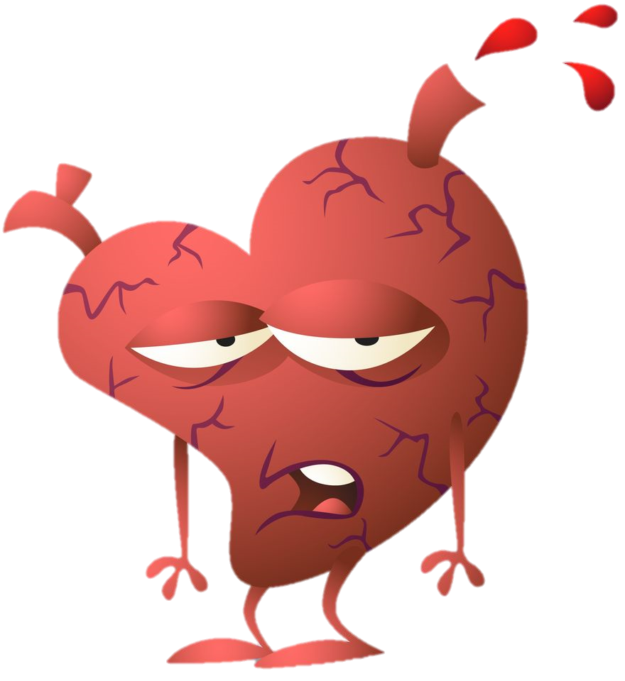
Причины сердечно-сосудистых заболеваний
алкоголь
стресс
гиподинамия
курение
наркотики
переедание
экология
1
2
3
4
5
6
7

Slide 10
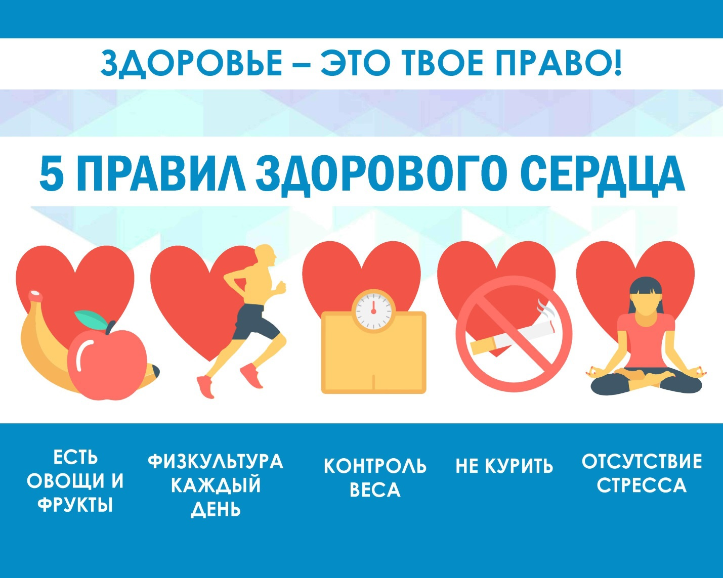

Slide 11
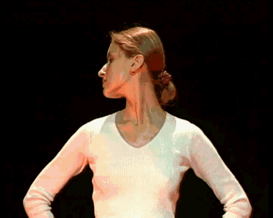
Физкультминутка
1 упражнение: повороты головы
влево- вправо.

Slide 12
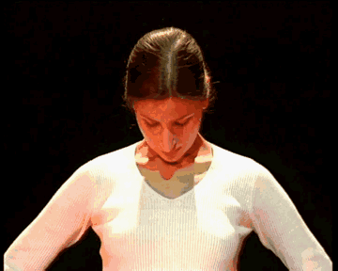
Физкультминутка
2 упражнение: полукруг головой
слева направо.

Slide 13
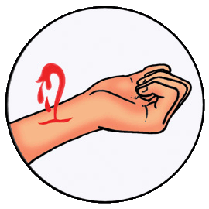
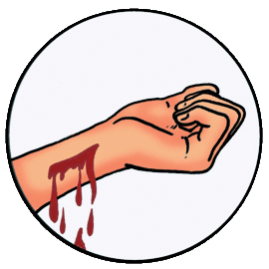
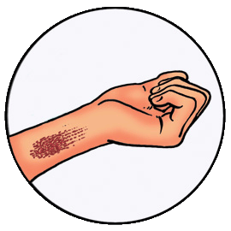
Кровотечение
Это истечение крови из повреждённых сосудов.
Виды кровотечений
артериальное
венозное
капиллярное

Slide 14
Практическая работа
1 группа. Изучить признаки и первую помощь при капиллярном и носовом кровотечении. Заполнить таблицу.
2 группа. Изучить признаки и первую помощь при артериальном кровотечении. Заполнить таблицу.
3 группа. Изучить признаки и первую помощь при венозном кровотечении. Заполнить таблицу.
Представить результаты заполнения таблицы и продемонстрировать приёмы оказания первой помощи при кровотечениях.
Вид кровотечения | Признаки | Первая помощь

Slide 15

Что такое сердце?
Камень твердый?
Яблоко с багрово-красной кожей?
Может быть, меж ребер и аортой
Бьется шар, на шар земной похожий?
Так или иначе – всё земное
Умещается в его пределы,
Потому-то нет ему покоя,
До всего ему есть дело.

Slide 16
Рефлексия
Определите степень своих достижений на уроке и выразите свое отношение к уроку с помощью нарисованного сердечка.
Я удовлетворен уроком. Урок был полезен для меня. Я с пользой и хорошо работал на уроке. Я понимал все, о чем говорилось и что делалось на уроке.
Урок был интересен. Я принимал в нем участие. Урок был в определенной степени полезен для меня. Я отвечал с места, выполнил ряд заданий. Мне было на уроке достаточно комфортно.
Пользы от урока я получил мало. Я не очень понимал, о чем идет речь. К ответу на уроке я был не готов.

Slide 17
Домашнее задание
Параграф 21, 22.
Выполнить письменно задания на стр. 103, 104 «Дополните предложения», «Отметьте верные утверждения».

Slide 18

Спасибо за внимание!

